Slide 1
МИНИСТЕРСТВО ОБРАЗОВАНИЯ РЕСПУБЛИКИ БЕЛАРУСЬ
БЕЛОРУССКИЙ ГОСУДАРСТВЕННЫЙ УНИВЕРСИТЕТ
МЕХАНИКО-МАТЕМАТИЧЕСКИЙ ФАКУЛЬТЕТ
Кафедра дифференциальных уравнений и системного анализа
БИЗНЕС-АНАЛИЗ ОБЛАЧНОГО БИЛЕТНОГО ОПЕРАТОРА
Дипломная работа
Кирилло Дмитрия Евгеньевича
студента 4-го курса
специальности 1-31 03 09
Компьютерная математика
и системный анализ
Научный руководитель:
старший преподаватель К. Г. Атрохов
Минск, 2023

Slide 2
Цель и задачи дипломной работы
Цель:
Бизнес-анализ сервиса по продаже билетов на культурно-массовые мероприятия в онлайн режиме
Задачи:
Изучение методик бизнес-анализа и разработки пользовательского интерфейса
Анализ билетного рынка и операторов, действующих на нем
Формирование видения будущего сервиса
Выделение пользовательских сценариев и разработка требований к сервису
Создание прототипов пользовательского интерфейса

Slide 3
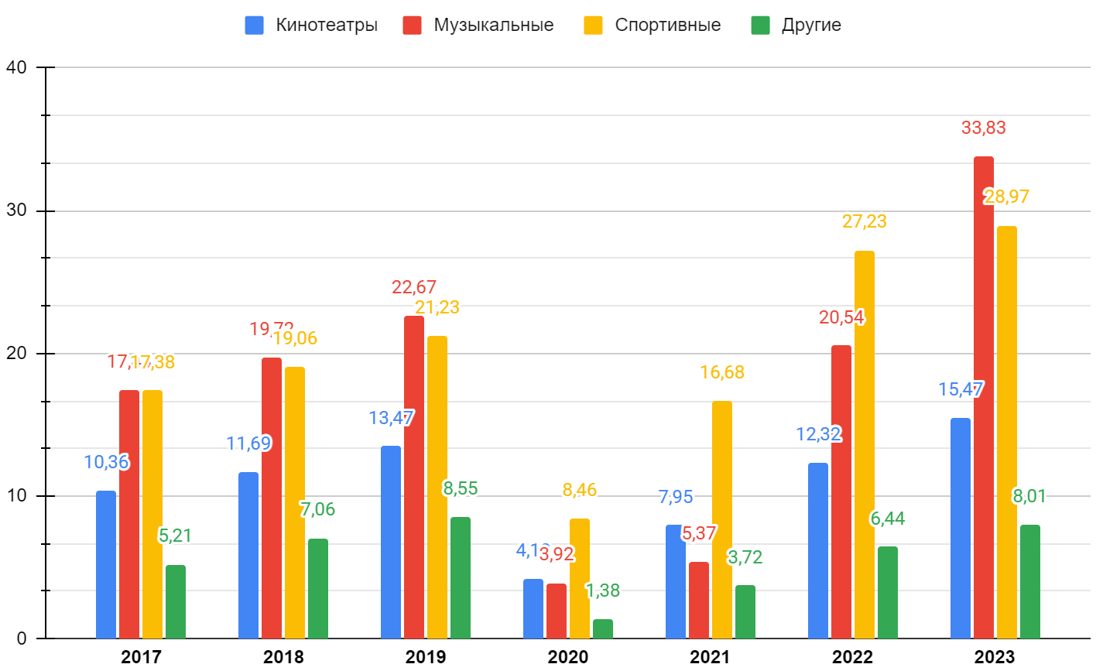
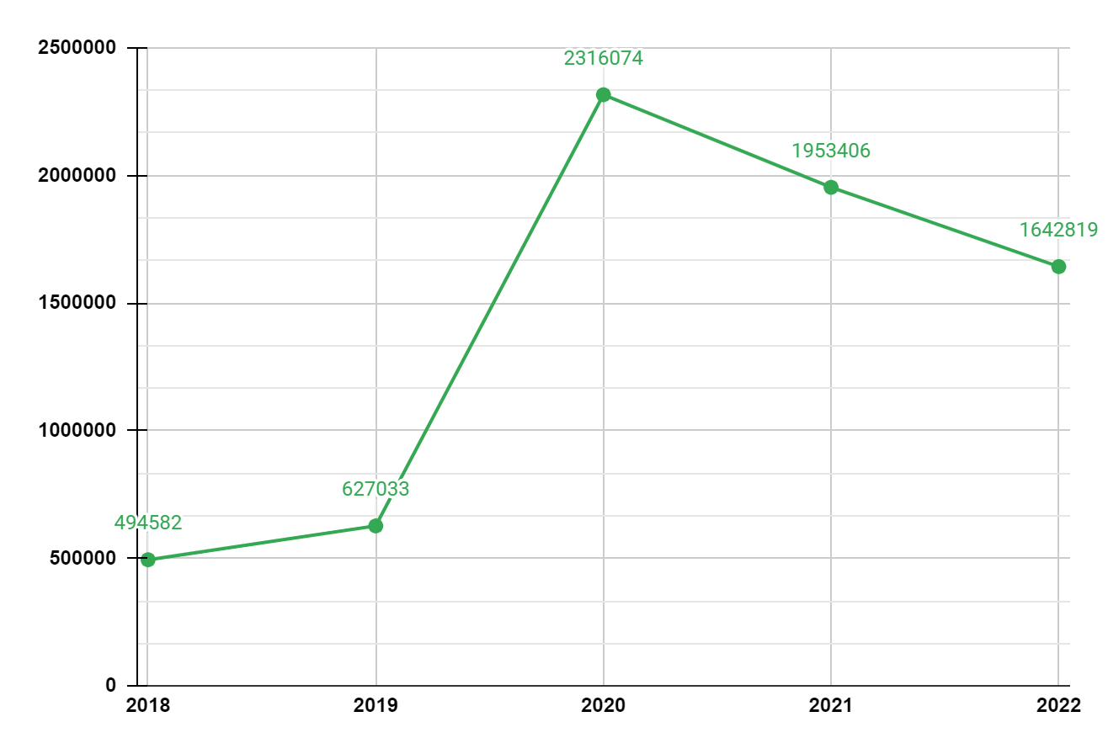
Актуальность
Доходы от продажи билетов на культурно-массовые мероприятия, по сравнению с 2020 годом, снова растут, а количество проводимых онлайн-событий в 4-5 раз превосходит доковидный период.
Доход от продажи билетов в мире по годам, миллиарды долларов США
Количество проведенных онлайн-мероприятий по годам

Slide 4
Методология дипломной работы
Анализ билетного рынка
Анализ конкурентов на территории России и Беларуси
Разработка первоначальной концепции сервиса
Описание профилей заинтересованных лиц проекта
Разработка бизнес-модели сервиса
Выделение бизнес-целей и рисков проекта
Анализ финансовой эффективности бизнеса
Выделение доступных функций участников сервиса
Описание функциональных и нефункциональных требований
Создание прототипов пользовательского интерфейса

Slide 5
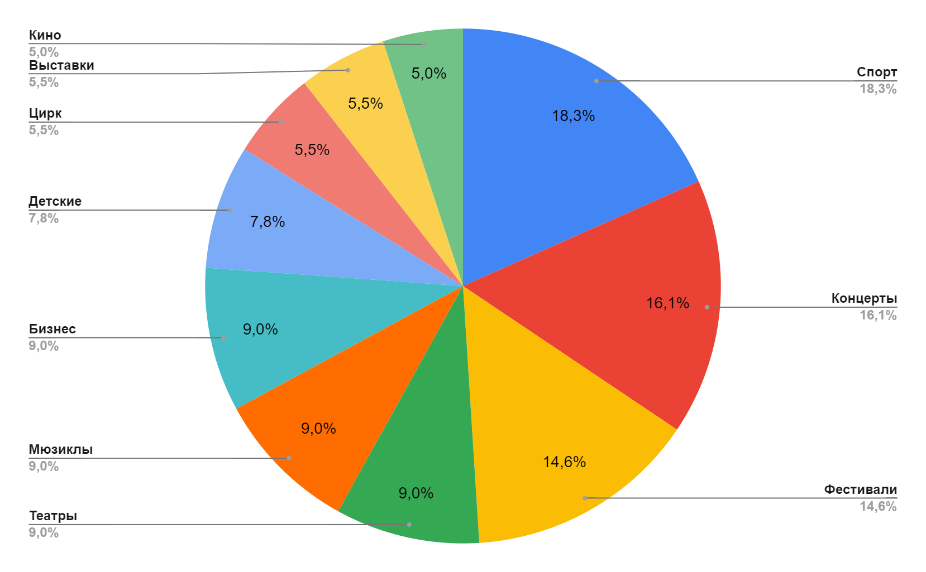
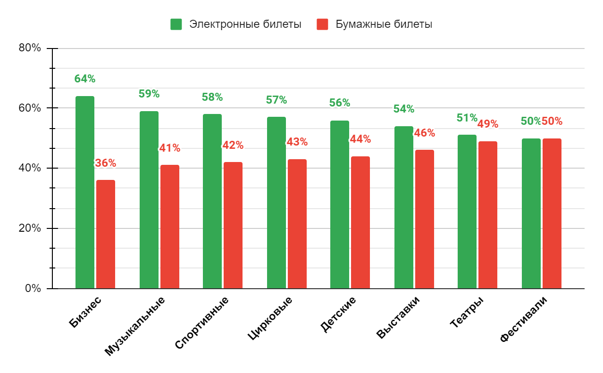
Анализ билетной деятельности в России
Потенциал развития онлайн-продаж по категориям мероприятий в России за 2018 год
Процентное соотношение типов продаваемых билетов по видам мероприятиям в России за 2018 год

Slide 6
Анализ билетной деятельности в Беларуси
 | “TicketPro” | “Kvitki” | “ByCard” | “BezKassira”
Род мероприятий | Все | Все, особенно государственные | Кинотеатры, вебинары | Все, кроме спортивных
Комиссия с организатора | 6-8% | 6-8% | 6% | 6-8%
Сервисный сбор | 3% | 3 бел. руб. | 3% | 2 бел. руб.
Управление мероприятиями в системе | ✖ | ✖ | ✖ | ✔
Стационарные кассы | ✔ | ✔ | ✖ | ✖
Проведение онлайн-мероприятий в сервисе | ✖ | ✖ | ✖ | ✖

Slide 7
Бизнес-модель, цели и риски облачного билетного оператора
Облачный билетный оператор – это система программного продукта по продаже билетов на различного рода мероприятий, при котором доступ пользователю предоставляется через сеть Интернет.
Бизнес-модель сервиса построена по методу Остервальдера и Пинье с подробным описанием следующих составляющих:
Ключевые партнеры, процессы, ресурсы
Достоинства предложения
Отношения с клиентами, сегменты целевой аудитории, каналы взаимодействия
Структура издержек, источники доходов
Выделены следующие источники доходов:
Комиссионные и сервисные сборы
Партнерские программы
Услуги по продвижению мероприятий
Дополнительный функционал под запрос
Реклама
Бизнес-цели сервиса сформулированы по правилу SMART. Всего выделено 16 бизнес-целей, например:
Увеличить средний чек за 1 проданный билет зрителя на 20% после полугода выхода сервиса.
Достичь 10 000 активных пользователей в течении 8 месяцев после выпуска сервиса.
Определено 14 бизнес-рисков, например:
Риски связанные с изменением законодательства в области культуры и спорта, которые могут повлиять на продажи билетов (Вероятность = 0.2, ущерб = 5).
Недостаточная заинтересованность клиентов в новом сервисе (Вероятность = 0.4, ущерб = 4).
Приведены пути разрешения основных рисков.

Slide 8
Unit-экономика сервиса
Unit-экономика (с англ. unit – единица измерения) – это анализ финансовой эффективности бизнеса на уровне единичного продукта, услуги или транзакции.
Показатели Unit-экономики
LTV (Life Time Value, пожизненная ценность клиента)
12.816$
CAC (Customer Acquisition Cost, стоимость привлечения клиента)
0.89$
Выполняется эмпирическое неравенство LTV > 3 × CAC
AvP × (1 − VC) × APC × LT
Marketing Costs/Buyers
3.2$ × (1 −0.25) × 1.78 × 3
8000$/9000
AvP (Average Price)
VC (Variable Costs)
APC (Average Payment Count)
LT (Life Time)

Slide 9
Описание требований к сервису
Функциональные
Нефункциональные
Функциональные требования составлены в виде пользовательских историй с критериями приемки, сформулированных по критерию INVEST.
Выделено 55 функциональных требований, например:
Как зритель, я хочу выбрать тип доставки заказа, чтобы получить билеты на выбранное мною мероприятие.
Критерии приемки:
Система должна отображать список доступных типов доставки билетов для выбранного мероприятия;
Информация о каждом типе доставки должна включать его название, цену, описание и ожидаемое время доставки;
Система должна рассчитать сумму заказа на основе выбранного типа доставки билетов.
Нефункциональные требования описывают характеристики системы: производительность, безопасность, совместимость и другие атрибуты качества ПО.
Определено 20 нефункциональных требований, например:
Система должна быть совместимой с различными операционными системами и браузерами для онлайн-мероприятий;
Система должна обеспечивать быструю загрузку страниц для пользователей системы;
Система должна обеспечивать защищенное соединение и шифрование данных для предотвращения несанкционированного доступа в онлайн-мероприятии;
Система должна иметь стабильное и надежное сетевое соединение для обеспечения бесперебойной передачи видео и аудио данных онлайн-мероприятия.

Slide 10
Процесс посещения мероприятия зрителем
Выбор мероприятия
Выбор места на интерактивной схеме зала
Выбор способа доставки билета
Переход к
покупке билета
Выбор способа оплаты билета
Оплата заказа на странице банка
Получение билета
Посещение мероприятия

Slide 11
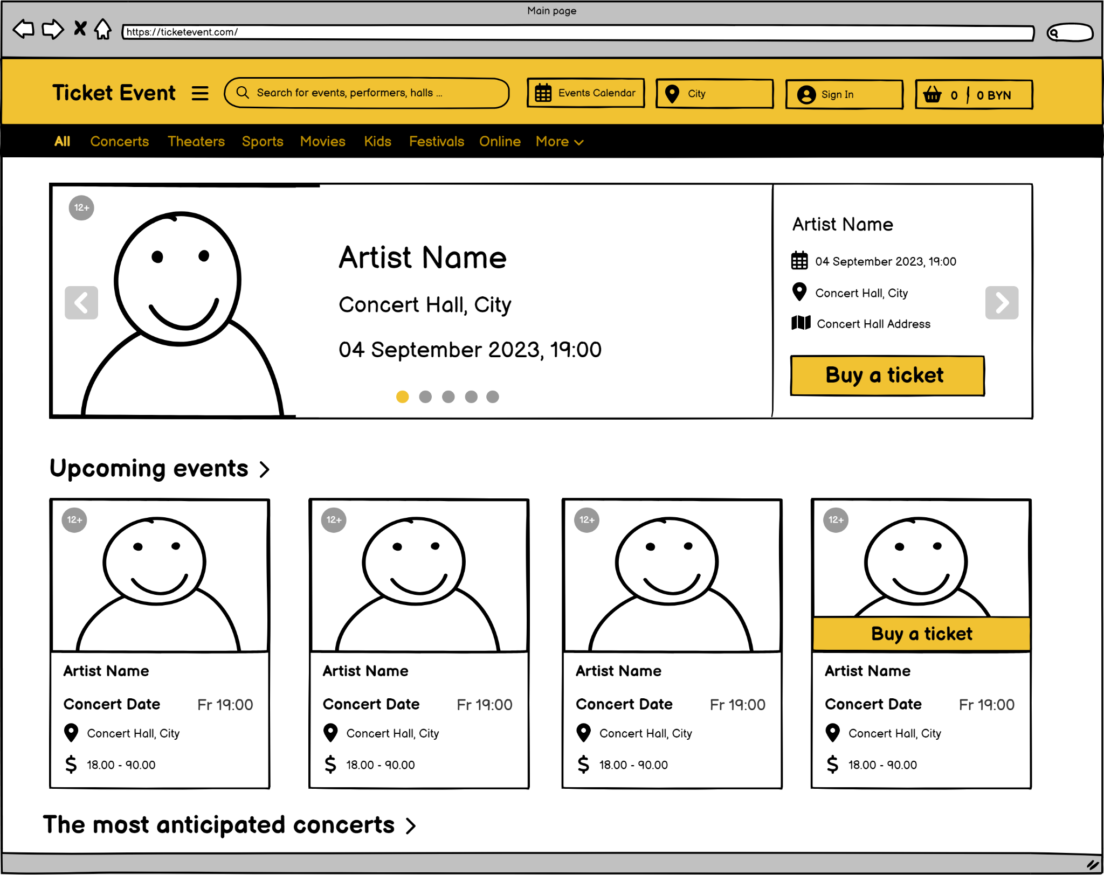
Прототипы процесса посещения мероприятия зрителем
Шаг 1: Выбор мероприятия

Slide 12
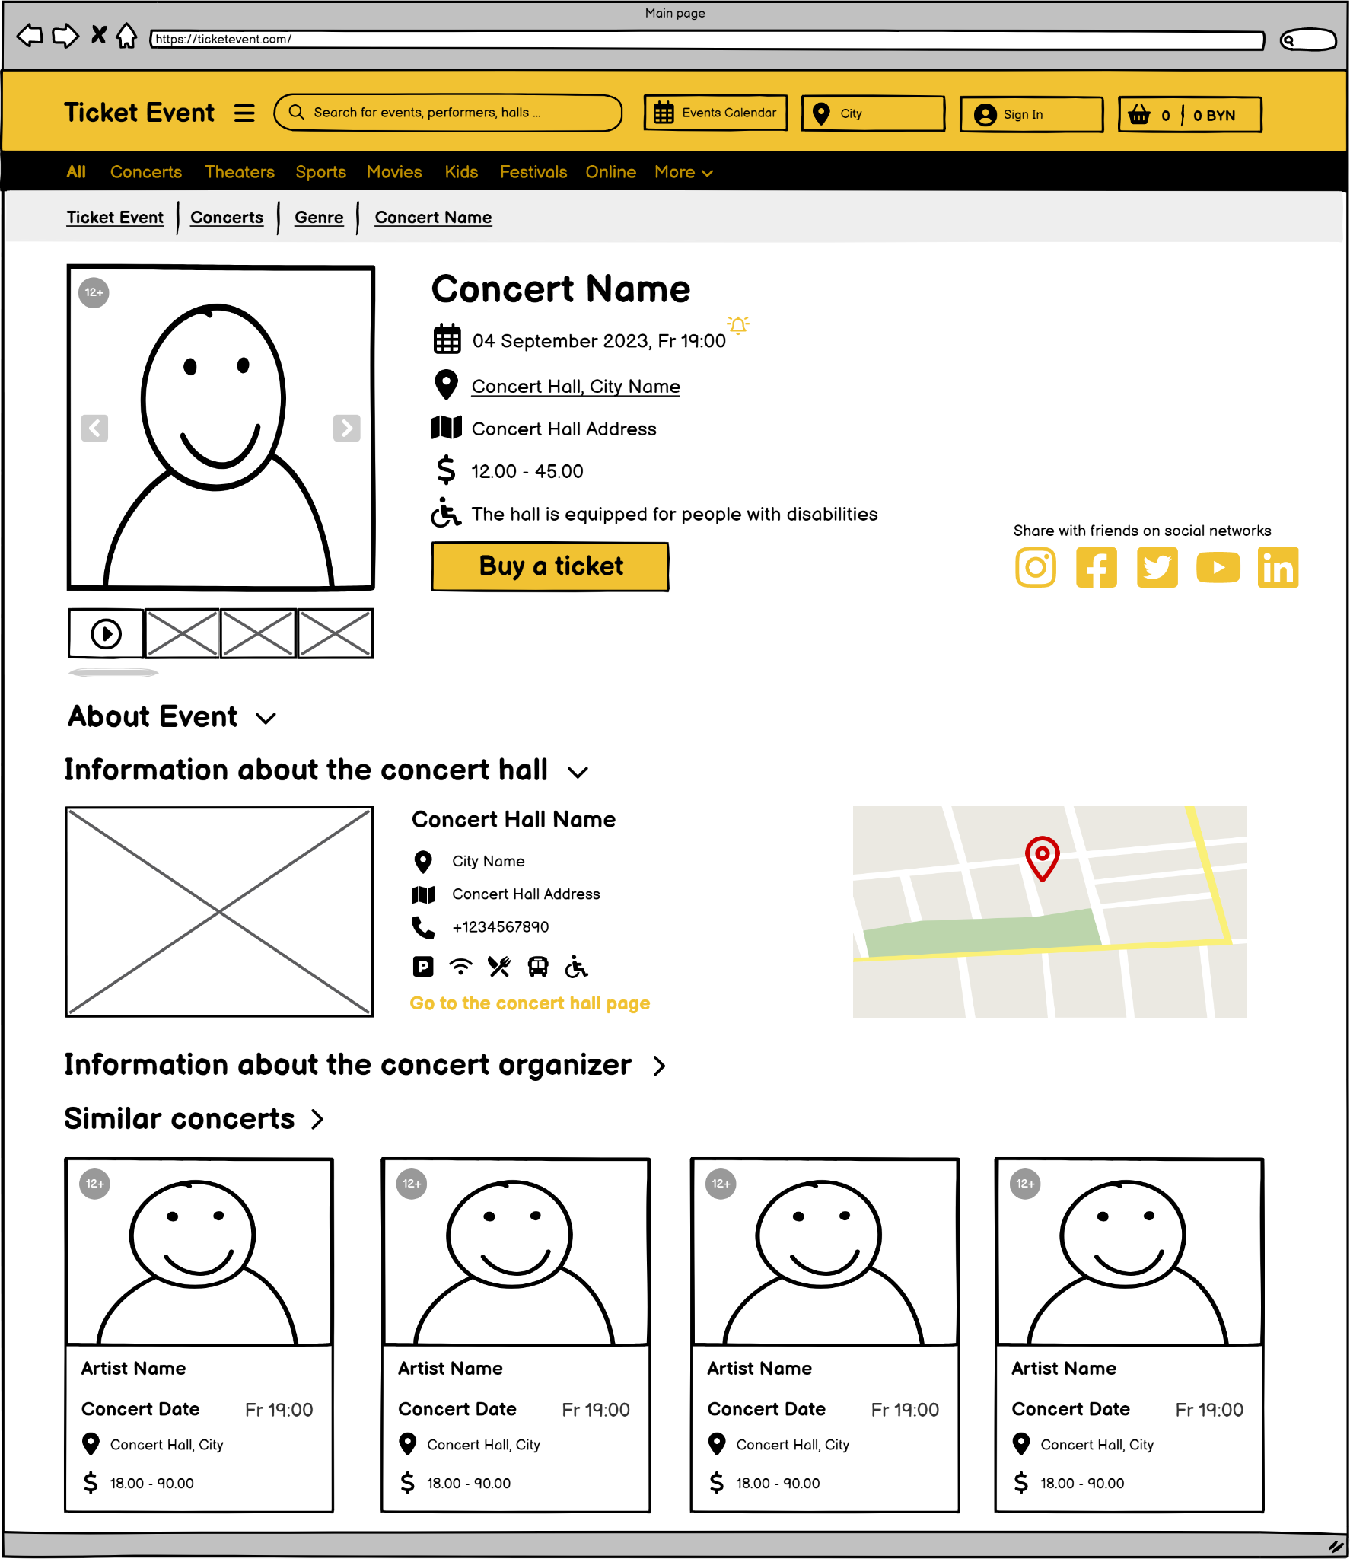
Прототипы процесса посещения мероприятия зрителем
Шаг 2: Переход к покупке билета

Slide 13
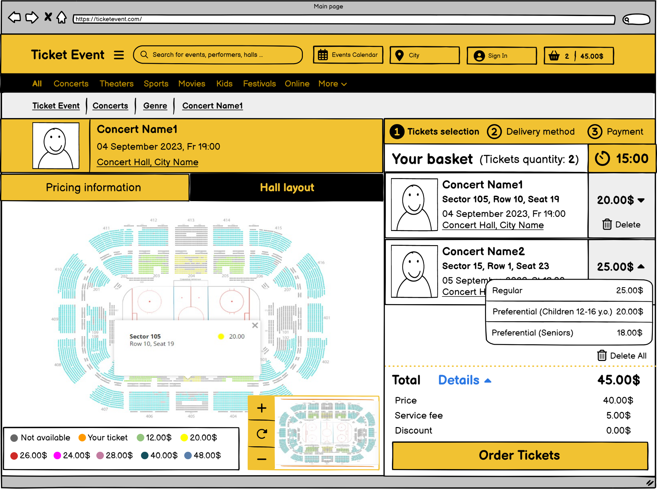
Прототипы процесса посещения мероприятия зрителем
Шаг 3: Выбор места на интерактивной схеме зала и категории билета
2
1
3

Slide 14
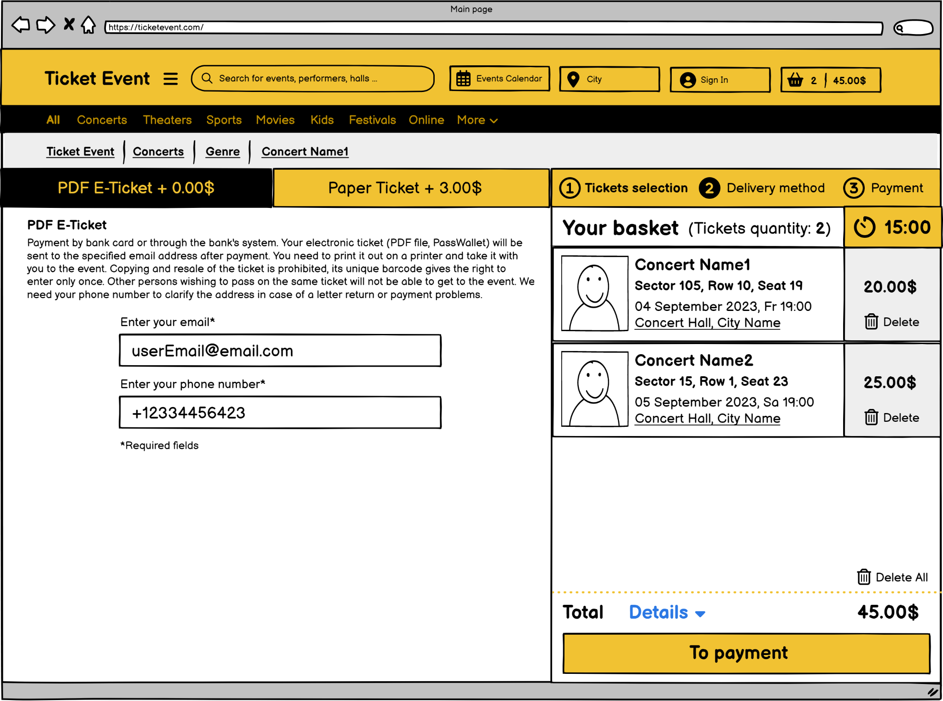
Прототипы процесса посещения мероприятия зрителем
Шаг 4: Выбор способа доставки билета
1
2
3

Slide 15
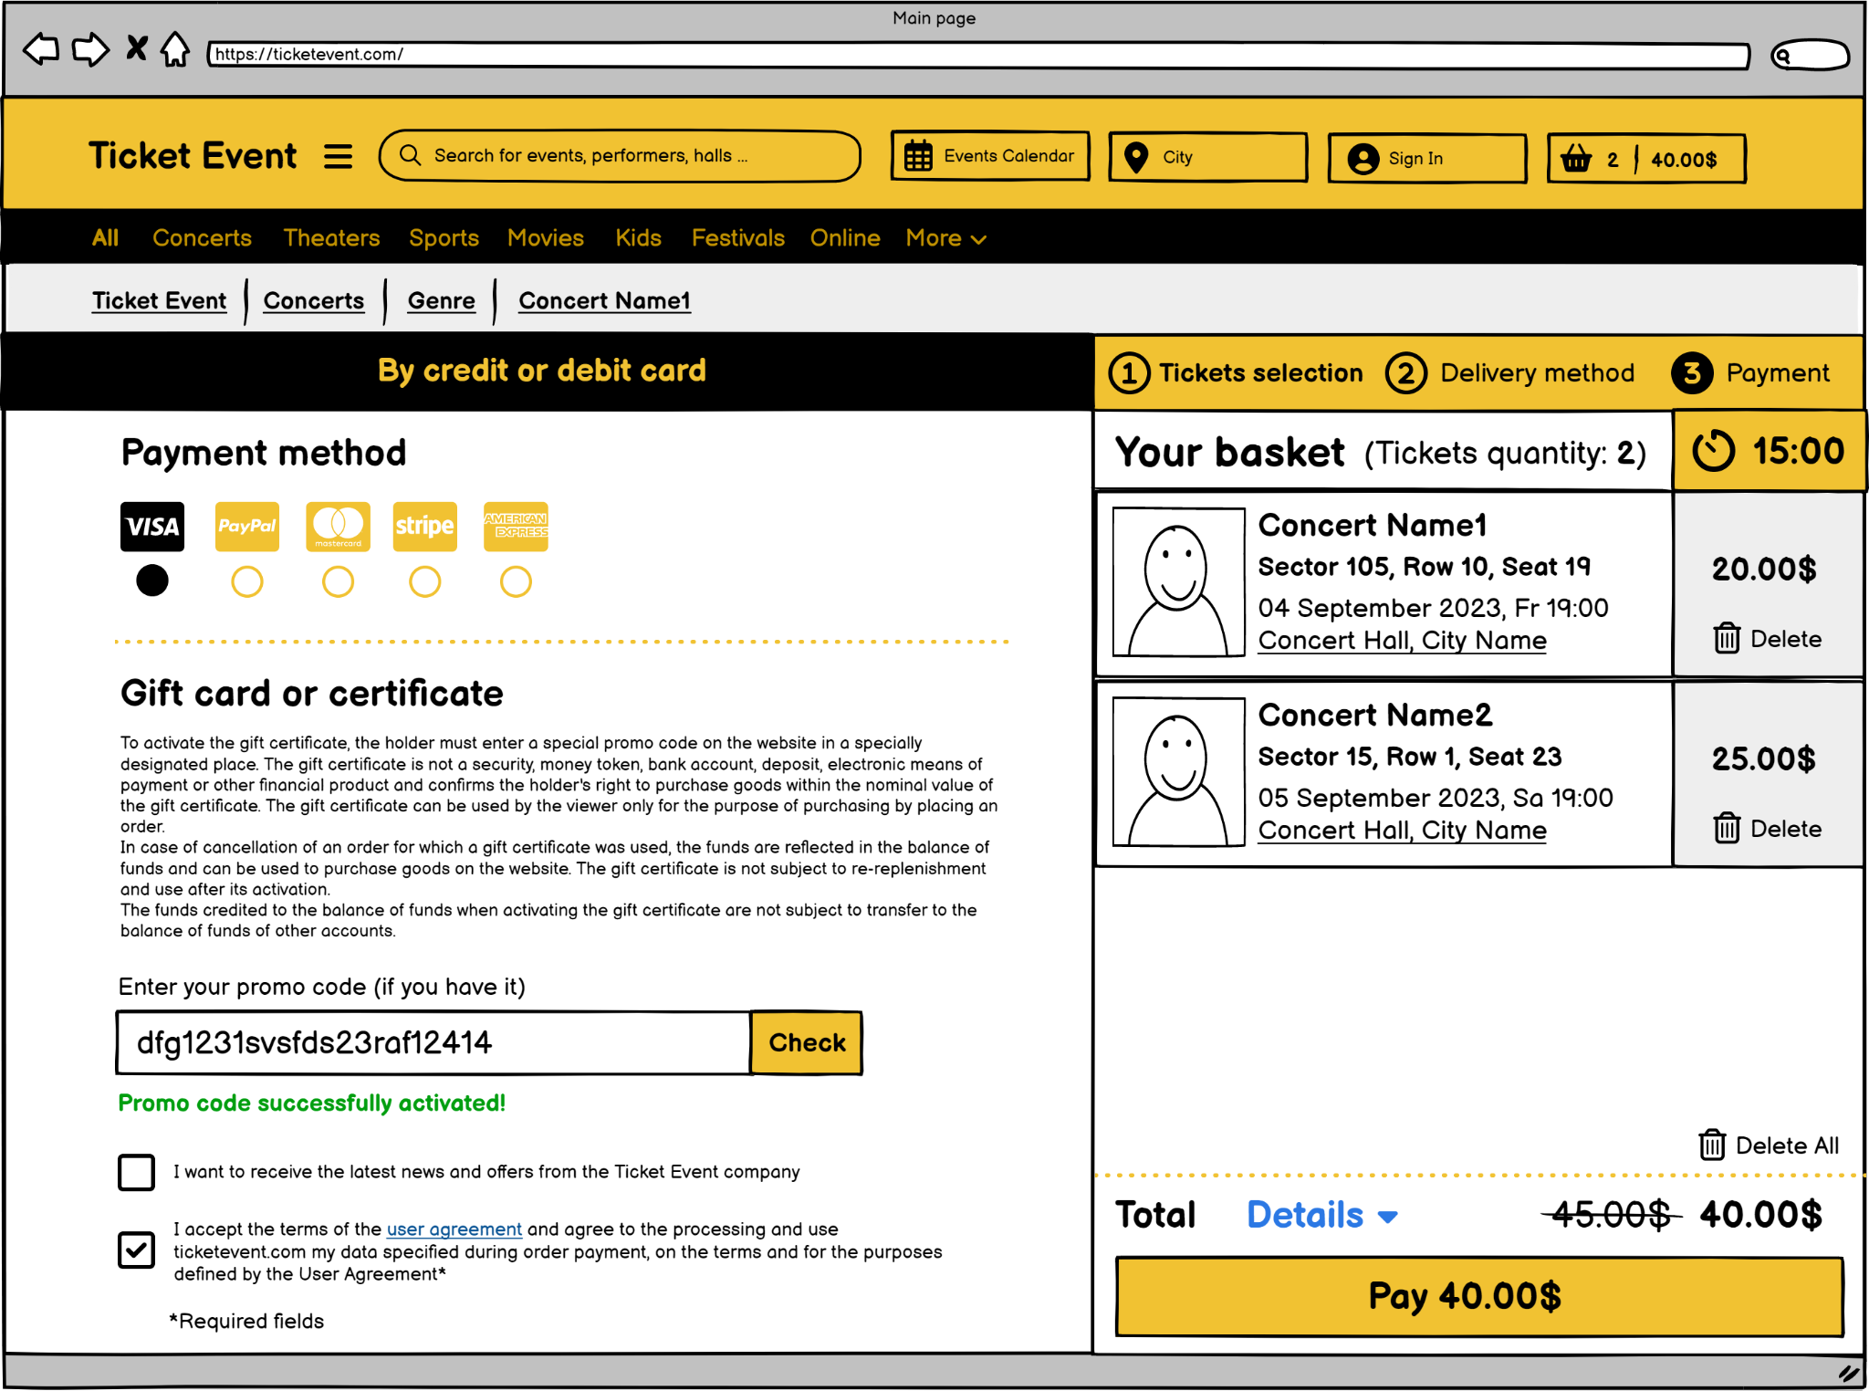
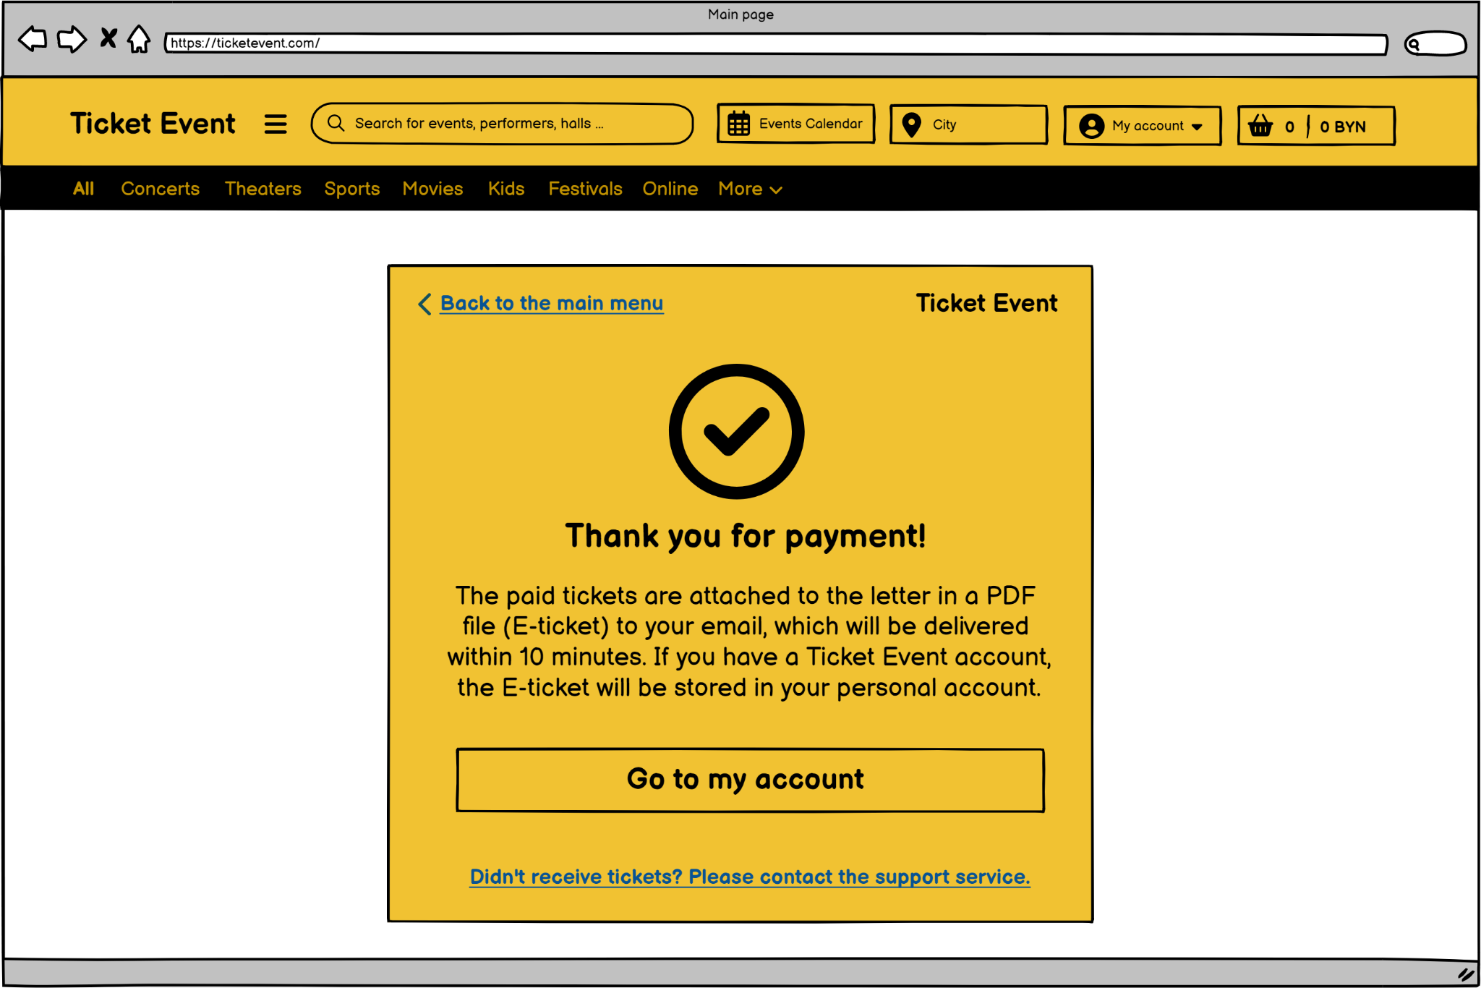
Прототипы процесса посещения мероприятия зрителем
Шаг 5: Выбор способа оплаты билета
1
5
2
3
4

Slide 16
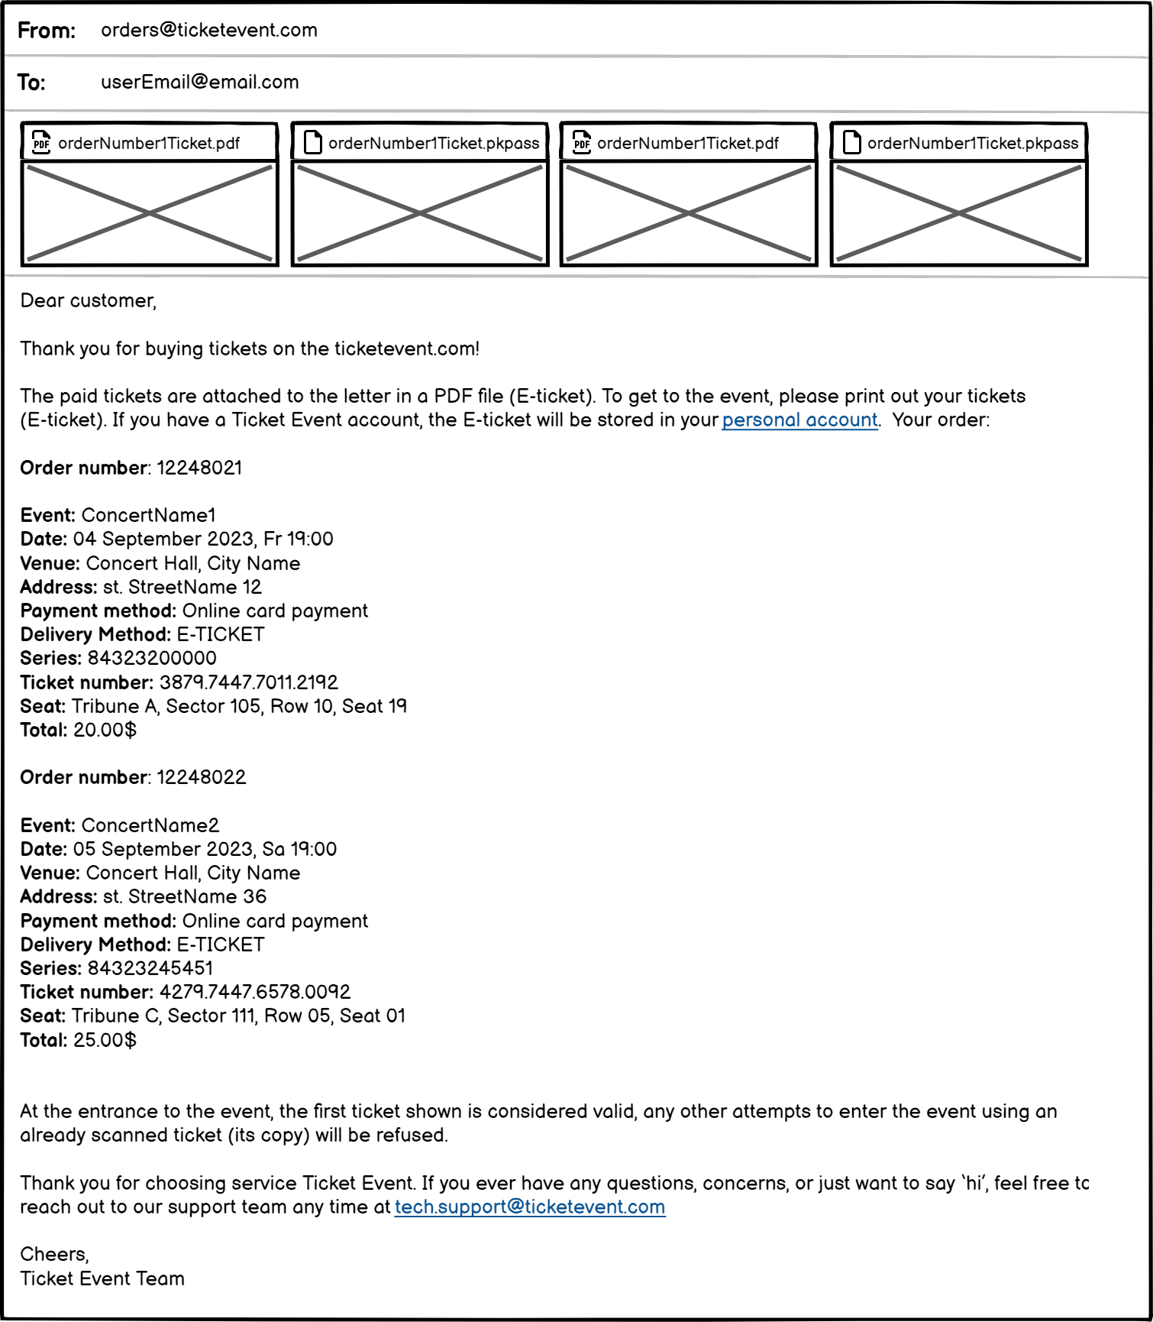
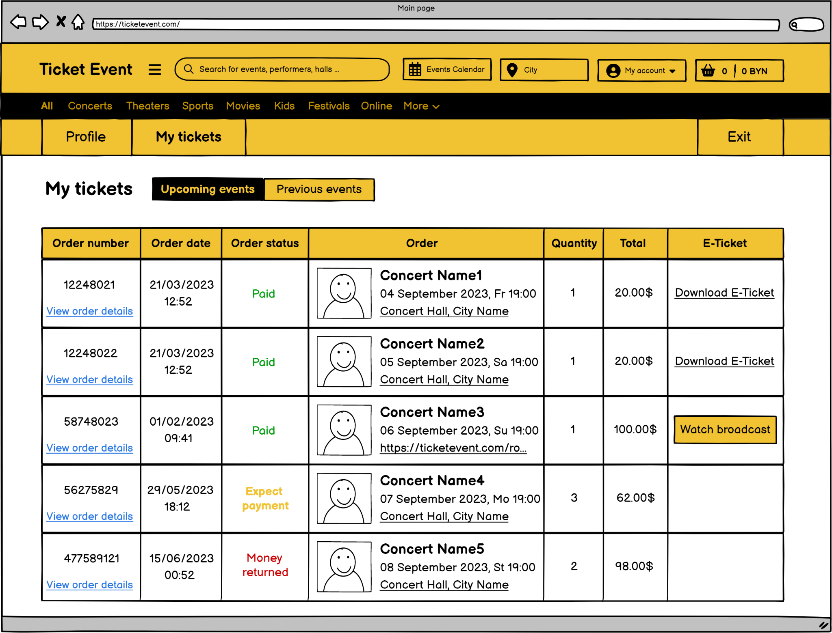
Прототипы процесса посещения мероприятия зрителем
Шаг 7: Получение билета
Email
В личном кабинете сайта

Slide 17
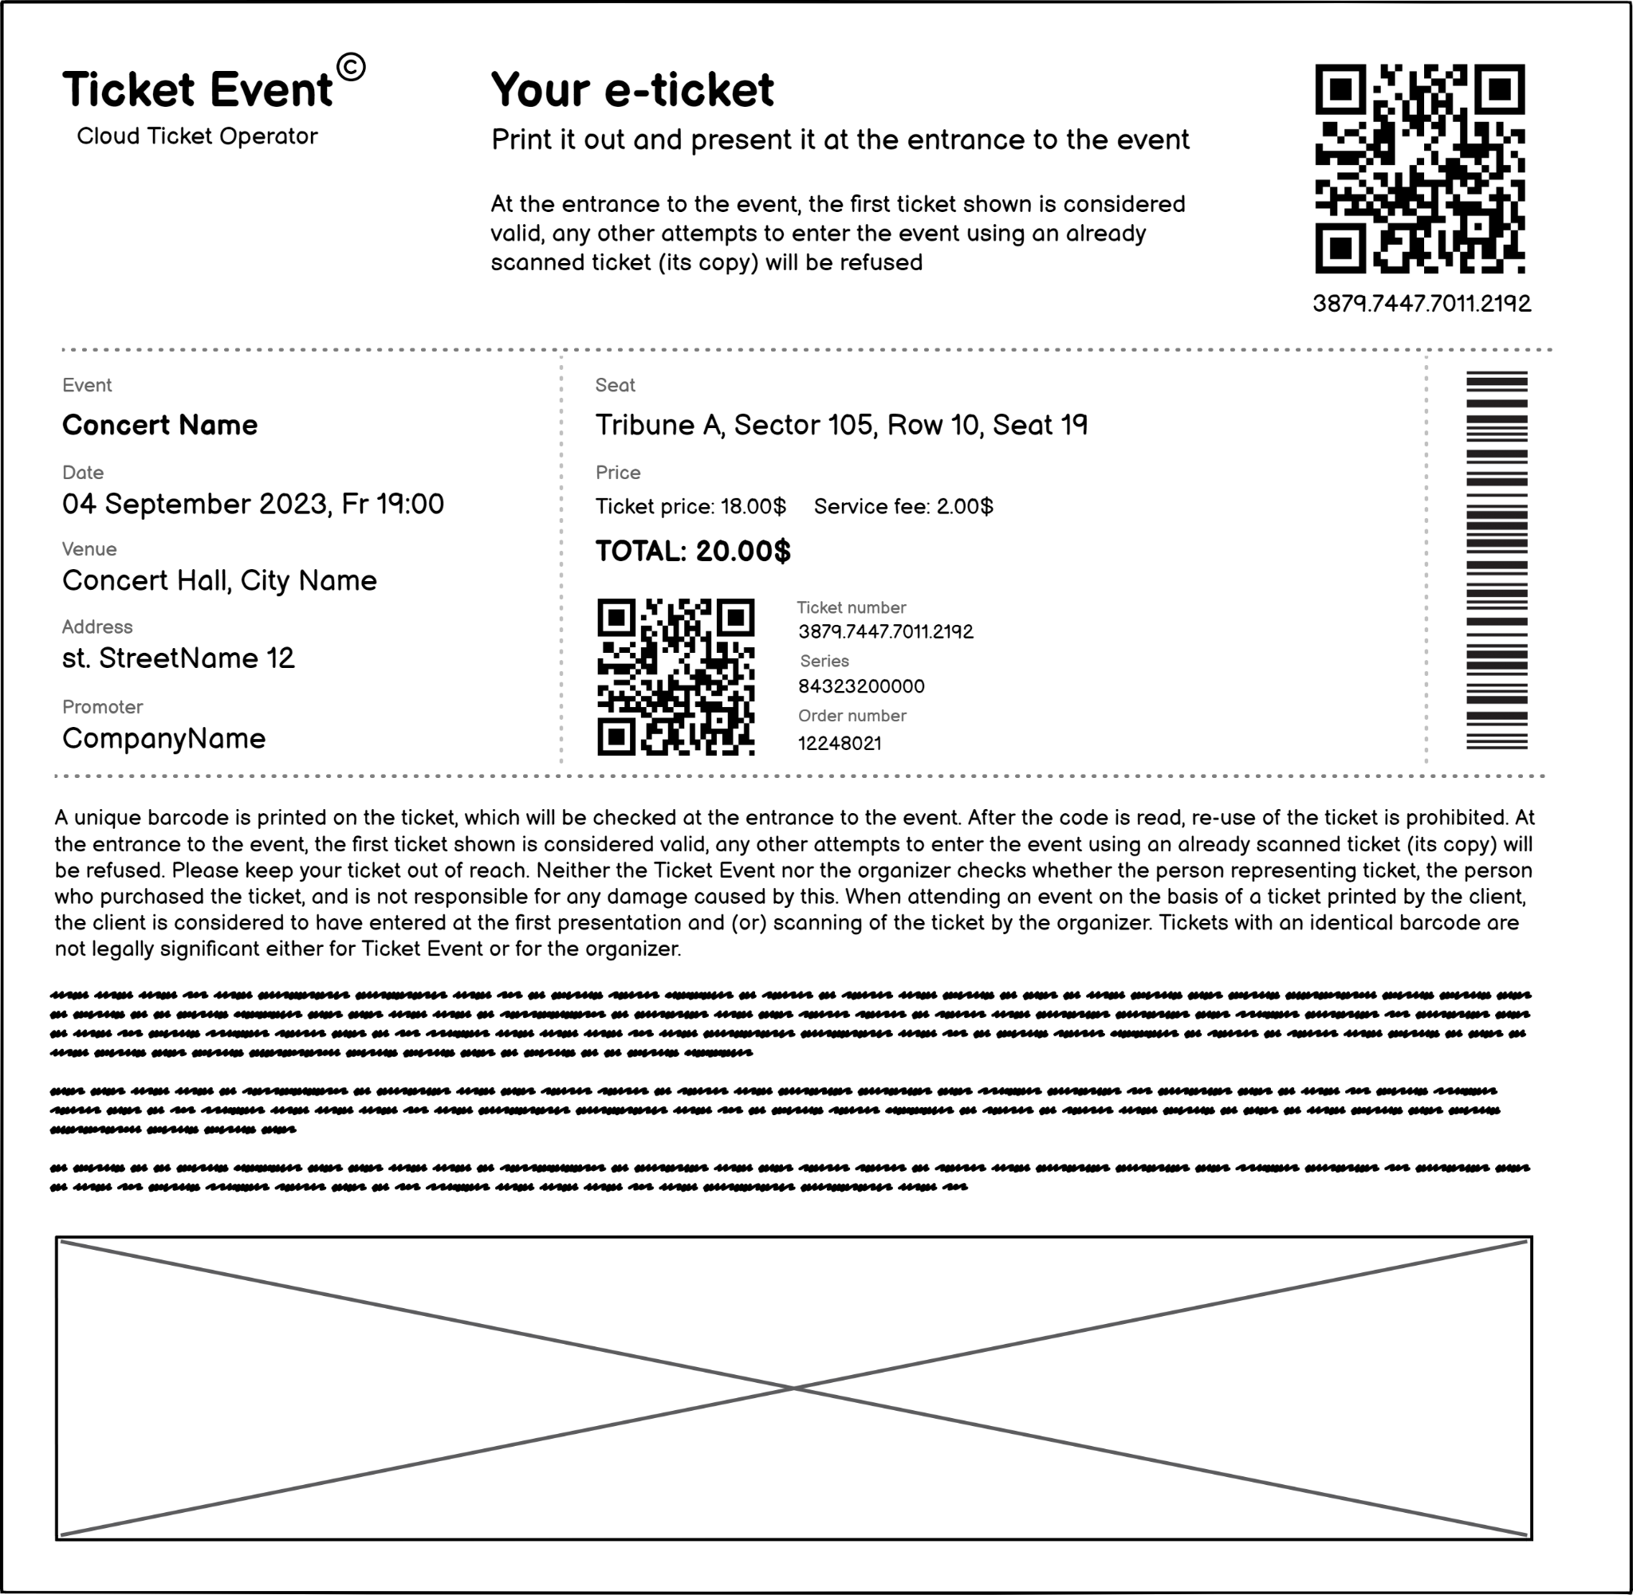
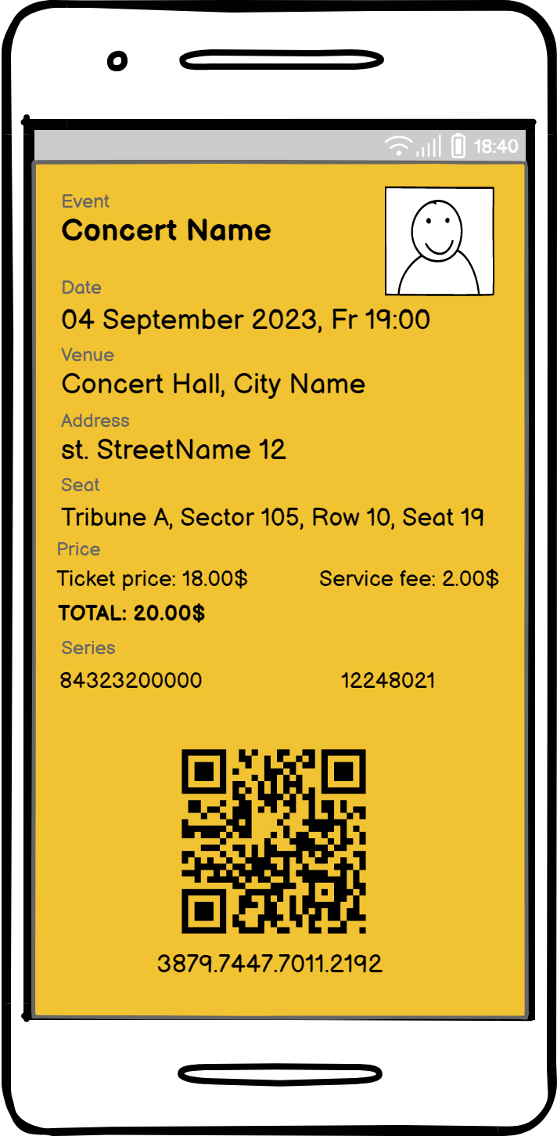
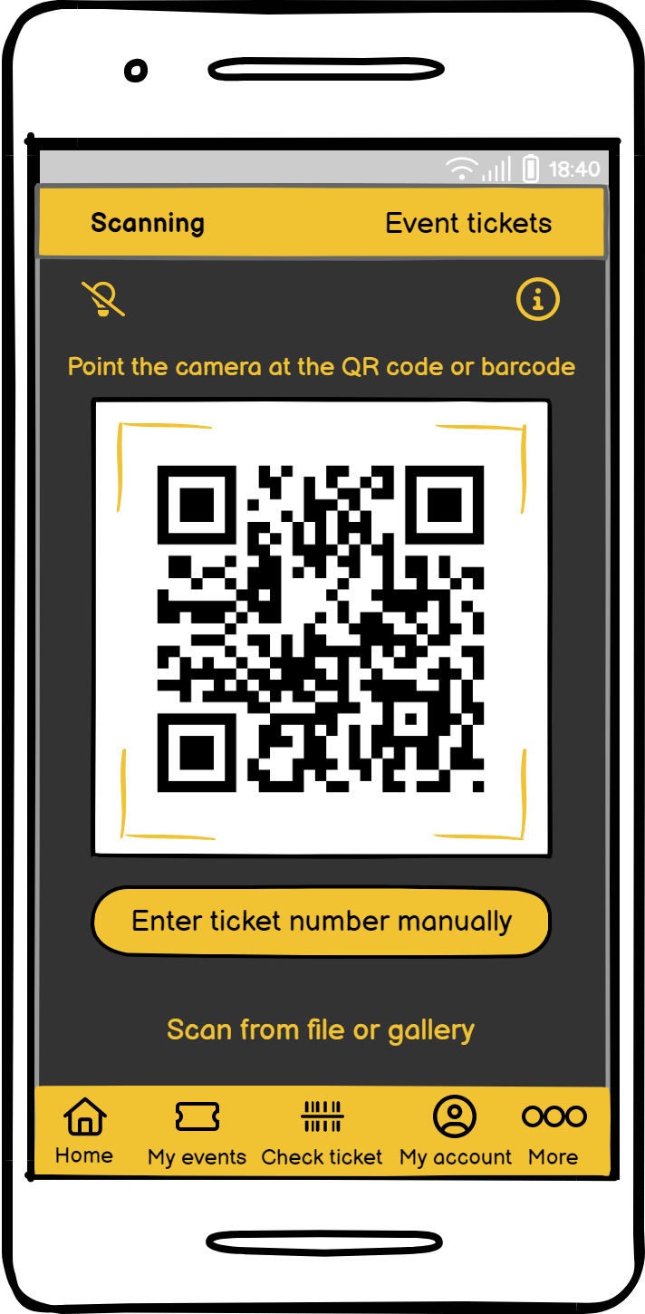
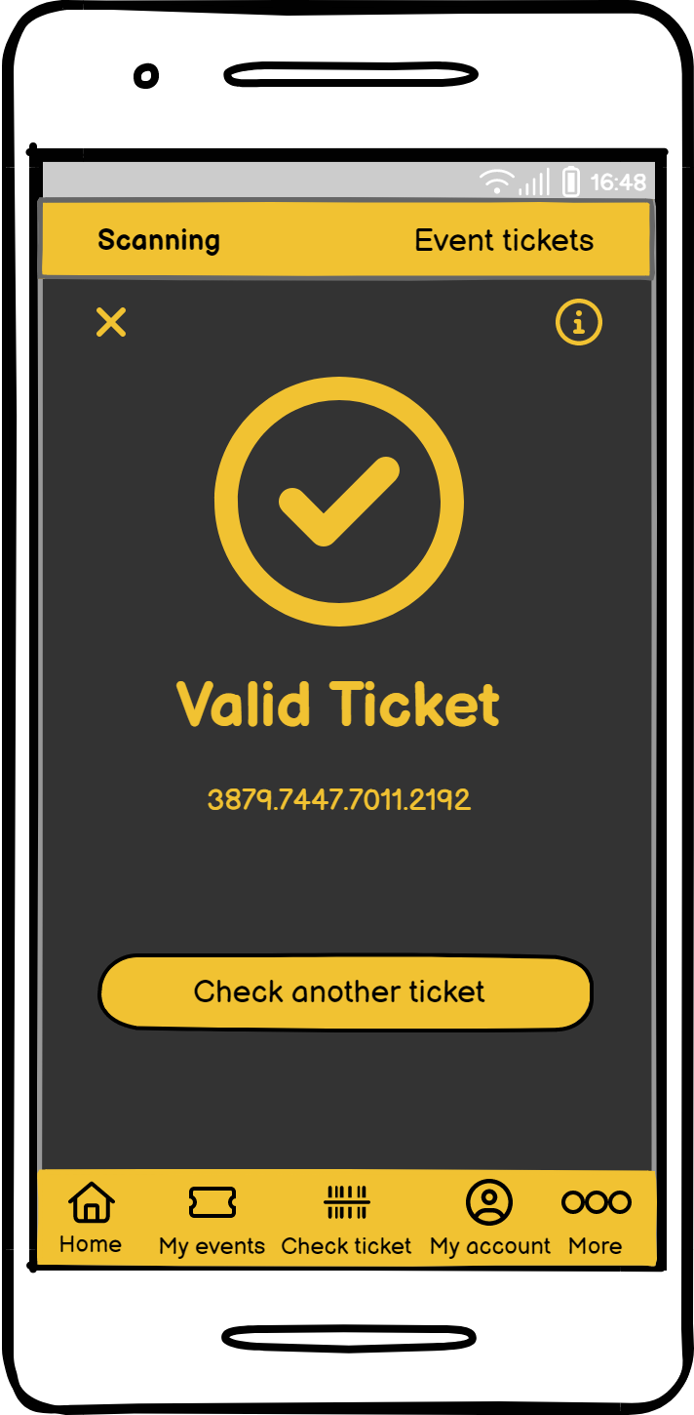
Прототипы процесса посещения мероприятия зрителем
Шаг 8: Посещение мероприятия
Электронный билет
Pkpass
Сканирование билета
Проверка билета

Slide 18
Заключение
В ходе дипломной работы было выполнено:
Проанализирован билетный рынок культурно-массовых мероприятий
Проведен сравнительный и SWOT-анализ билетных сервисов России и Беларуси
Разработана концепция продукта
Описано 7 профилей заинтересованных лиц продукта
Описана бизнес-модель сервиса (по методу Остервальдера и Пинье)
Выделено 16 бизнес-целей и 14 бизнес-рисков проекта, а также способы их
разрешения
Рассчитана Unit-экономика сервиса
Выделено 102 доступные участникам сервиса функции
Описано 55 функциональных требований в виде пользовательских историй с
критериями приемки и 20 нефункциональных требований
Создано 75 прототипов пользовательского интерфейса

Slide 19

www.ticketevent.com

Slide 20
Процесс посещения онлайн-мероприятия зрителем
Выбор онлайн-
мероприятия
Переход к
покупке билета
Выбор категории билета
Ввод данных
для доставки билета
Выбор способа оплаты билета
Получение ссылки и код-пароля
мероприятия
Ввод код-пароля
мероприятия
Оплата заказ на странице банка
Просмотр
мероприятия

Slide 21
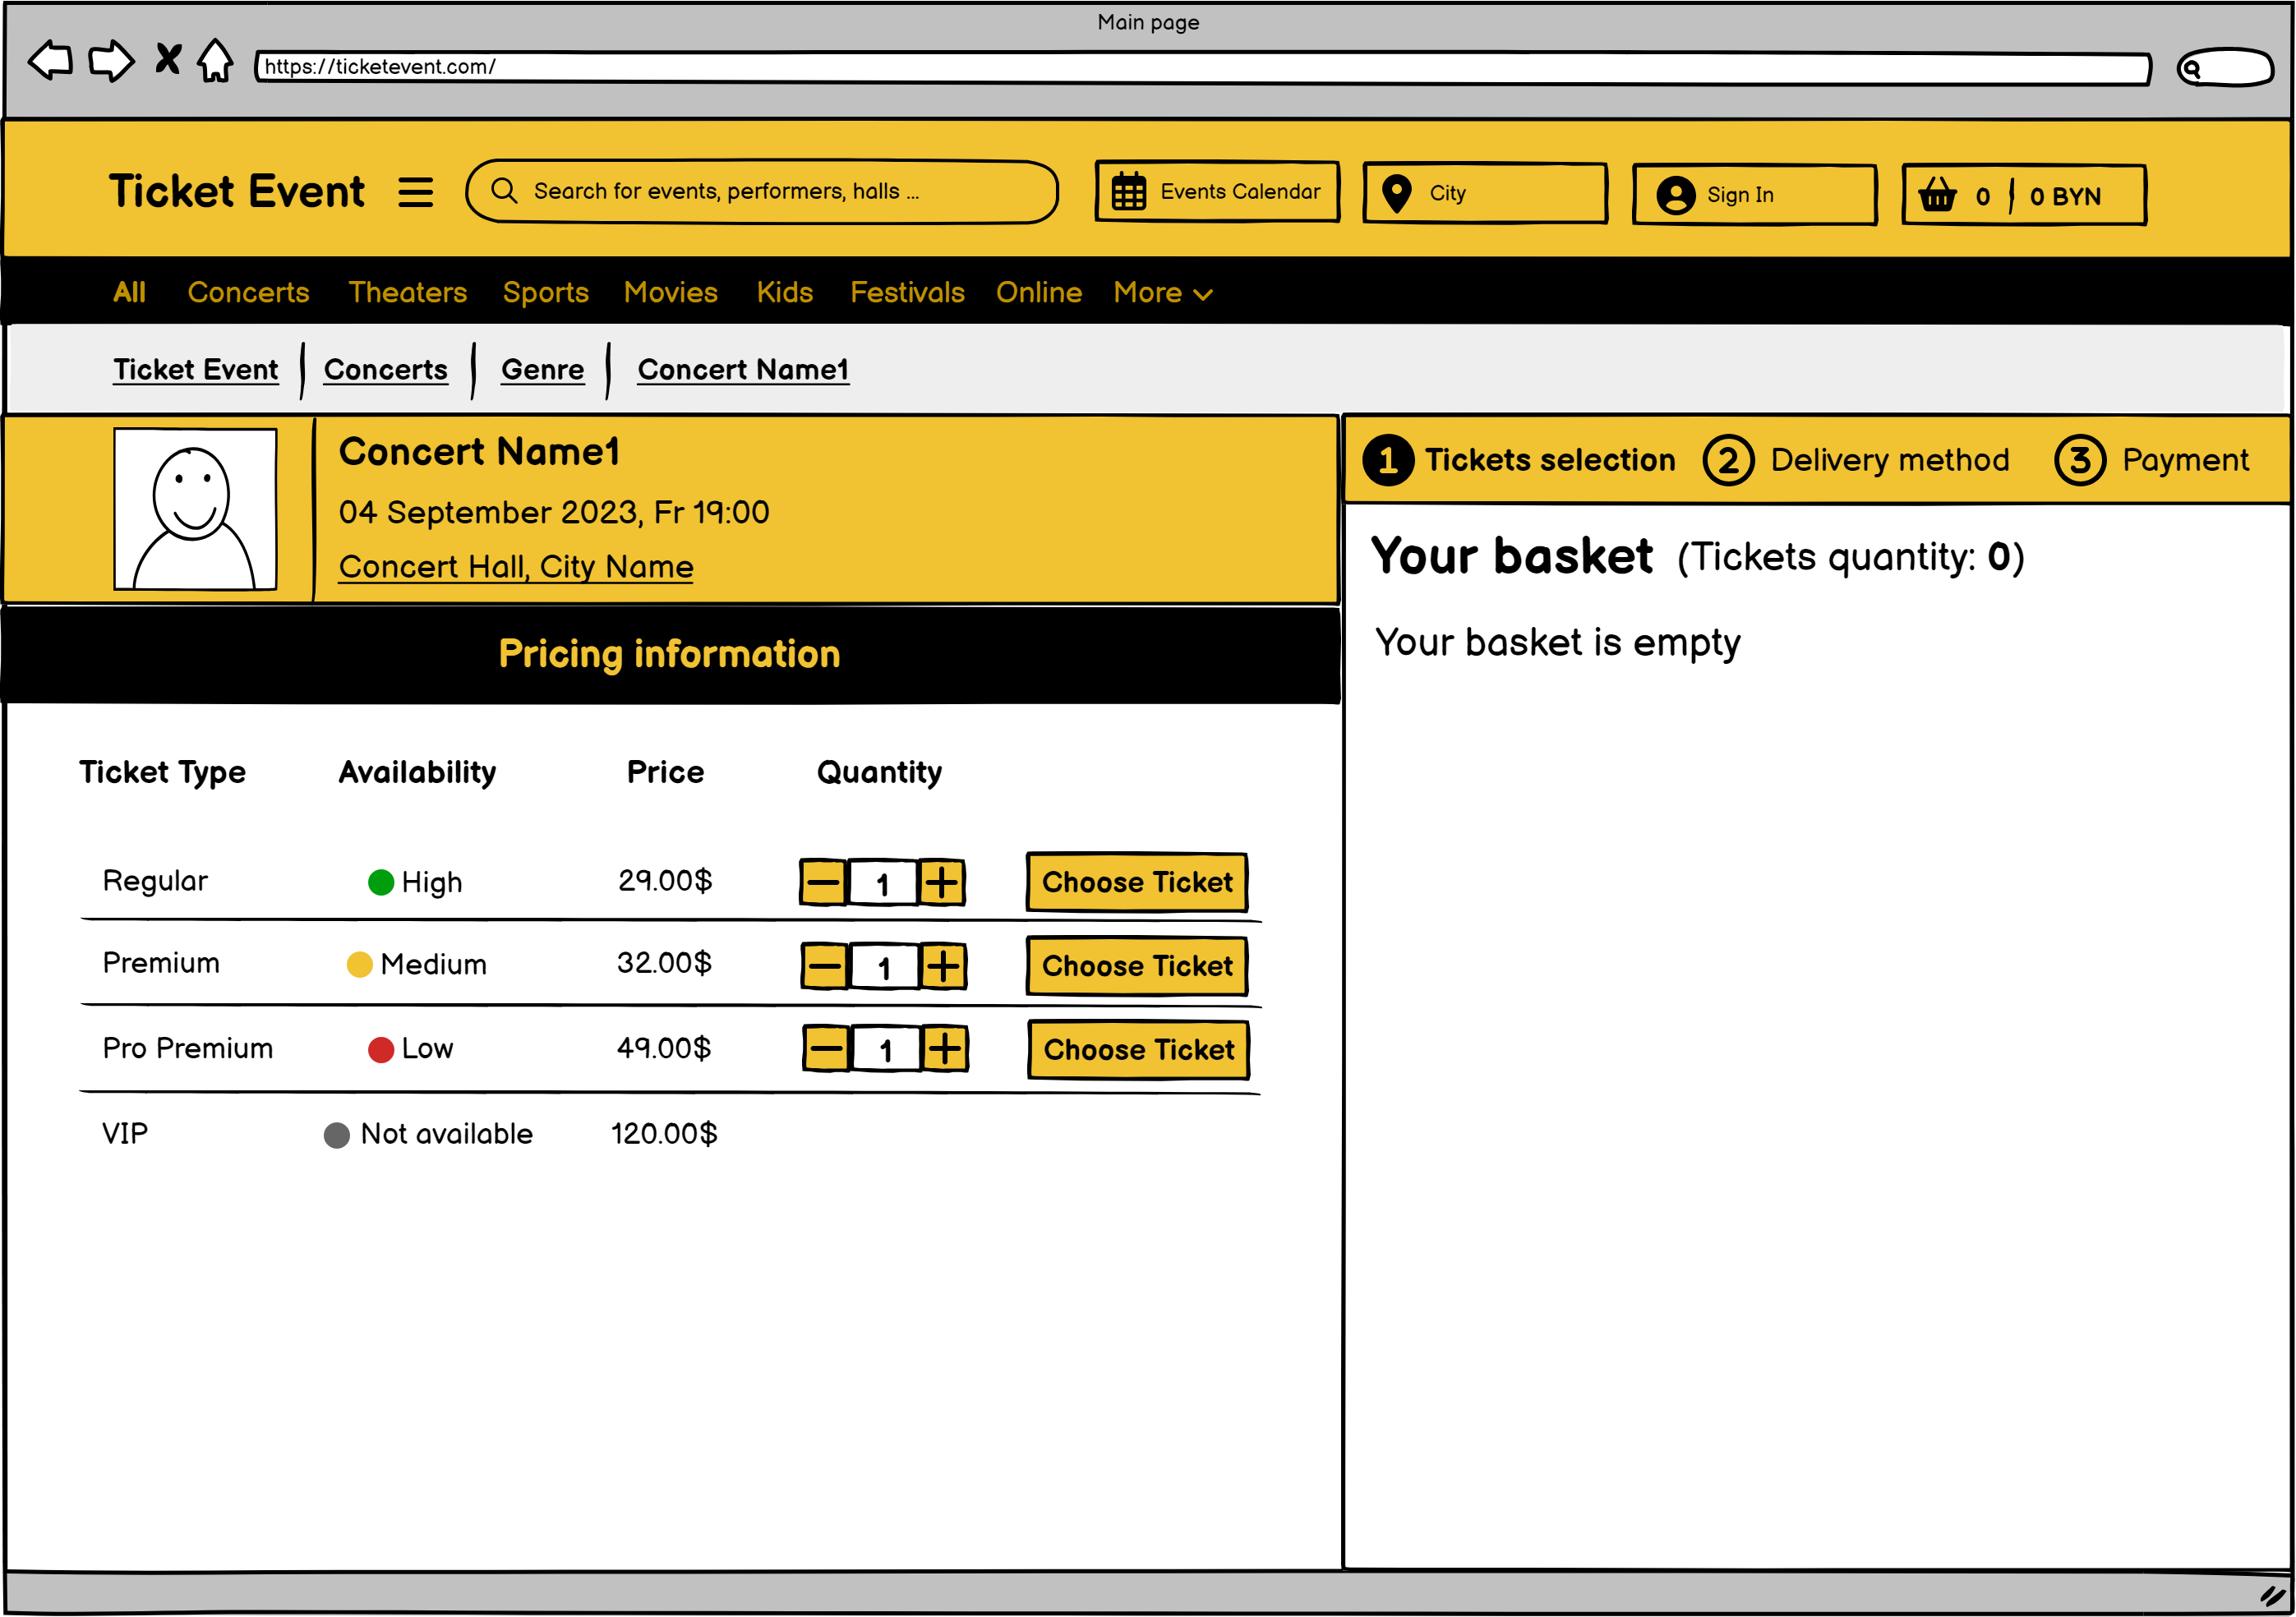
Прототипы процесса посещения онлайн-мероприятия зрителем
Шаг 3: Выбор категории
билета

Slide 22
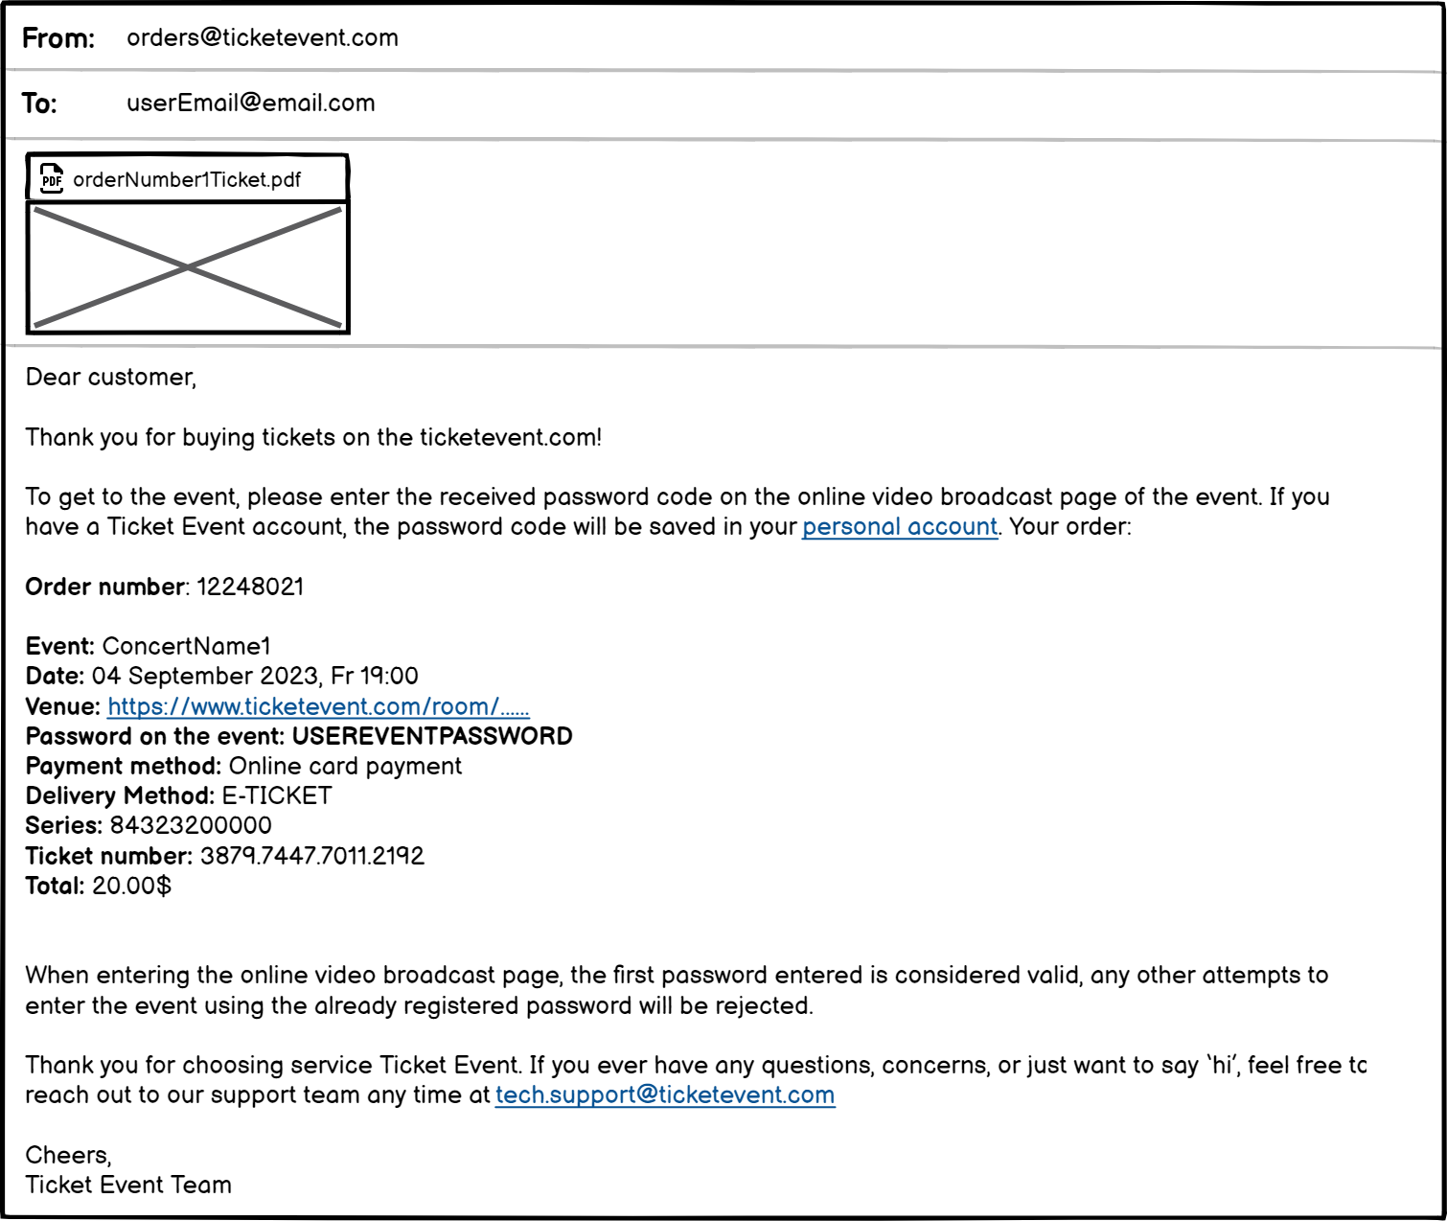
Прототипы процесса посещения онлайн-мероприятия зрителем
Шаг 7: Получение ссылки и код-пароля мероприятия
Email
В личном кабинете сайта

Slide 23
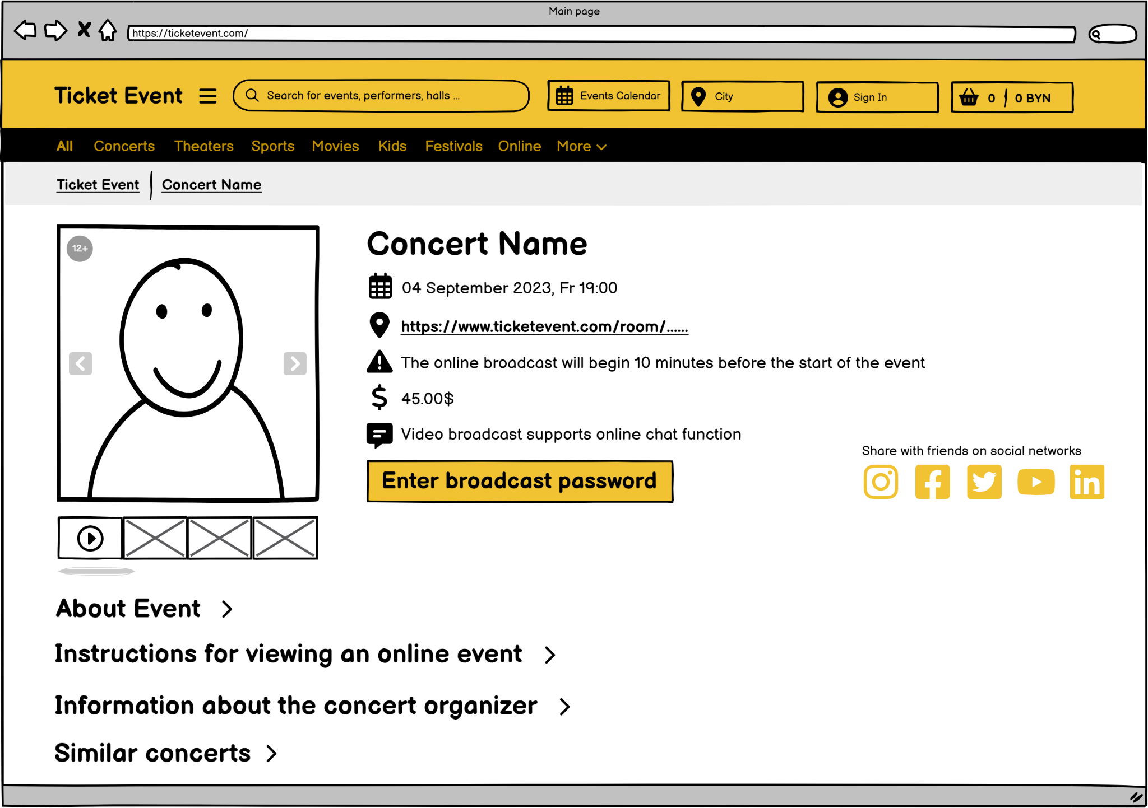
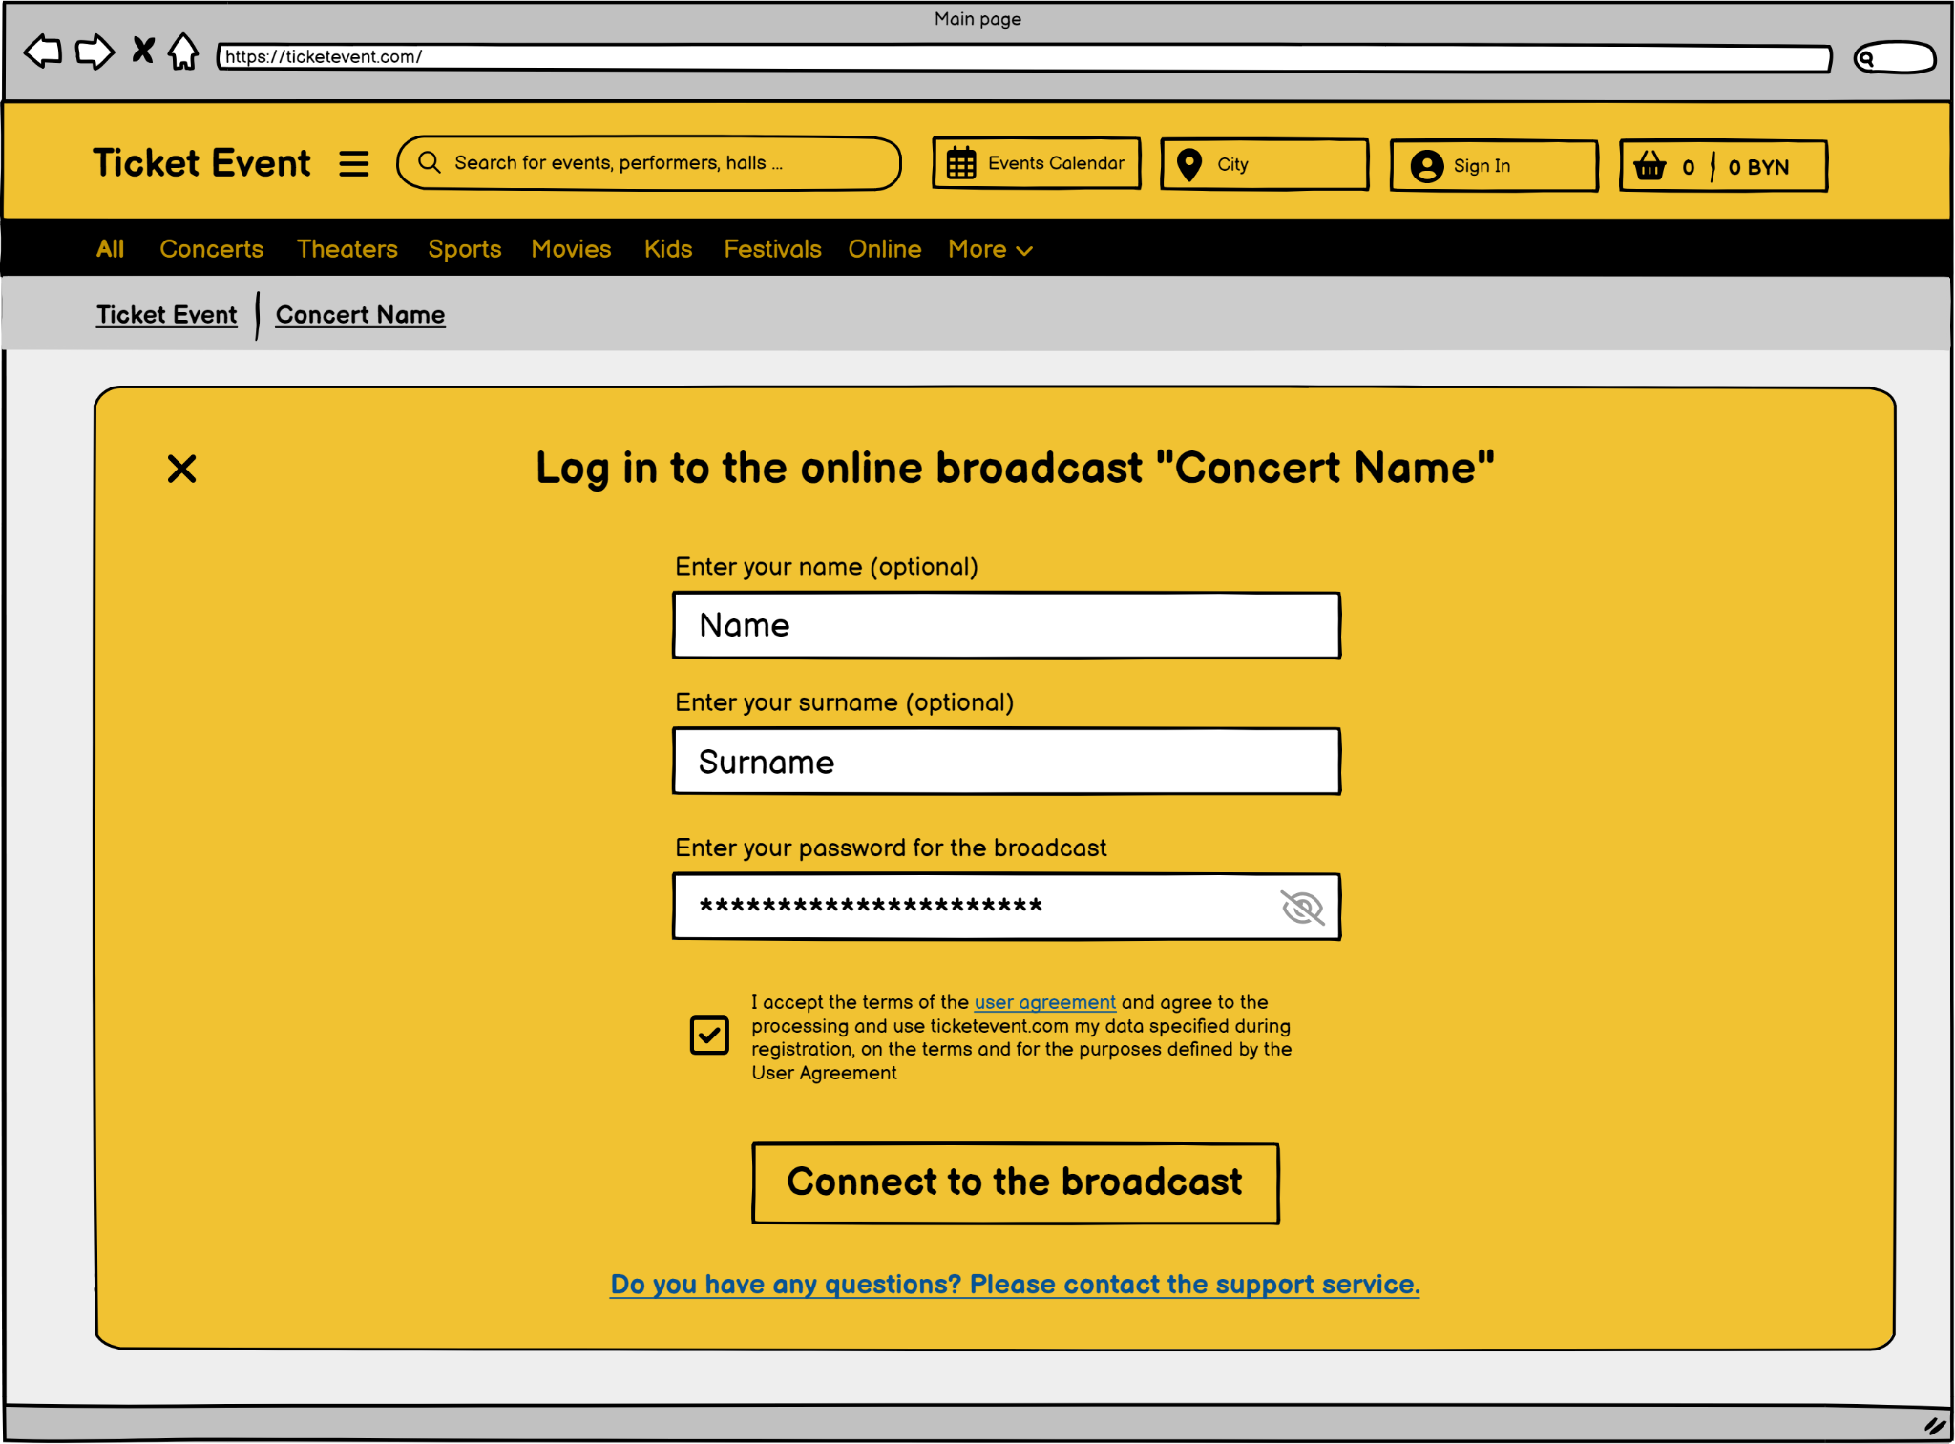
Прототипы процесса посещения онлайн-мероприятия зрителем
Шаг 8: Ввод код-пароля мероприятия
1
2
Страница онлайн-мероприятия
Страница входа в онлайн-мероприятие

Slide 24
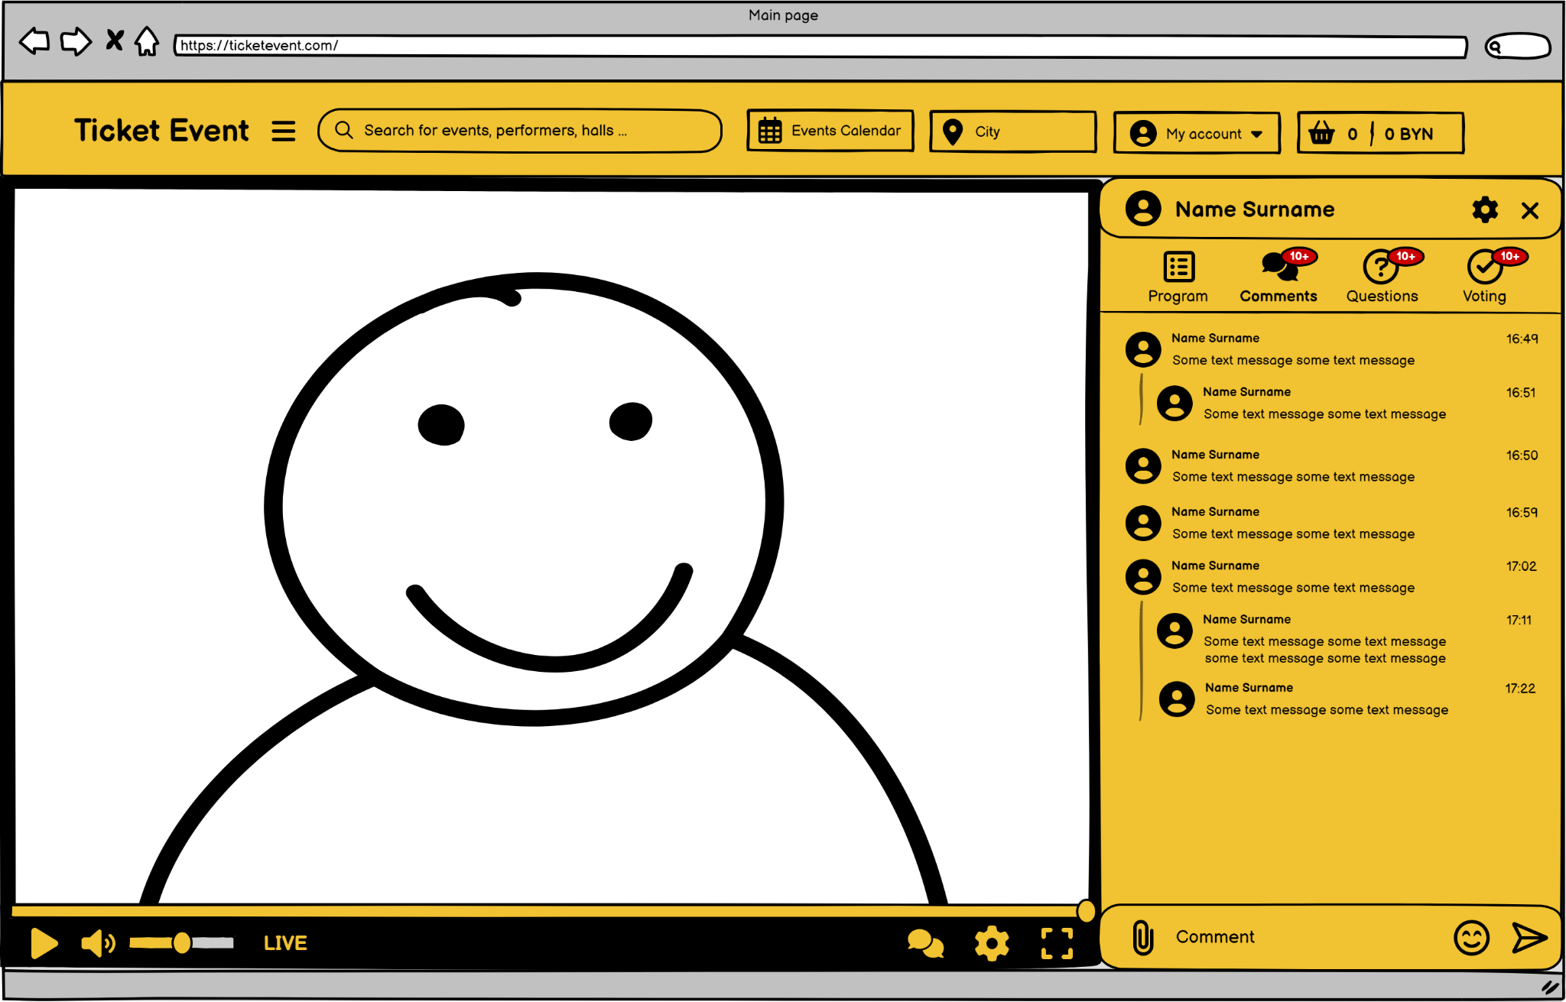
Прототипы процесса посещения онлайн-мероприятия зрителем
Шаг 9: Просмотр
мероприятия

